Slide 1
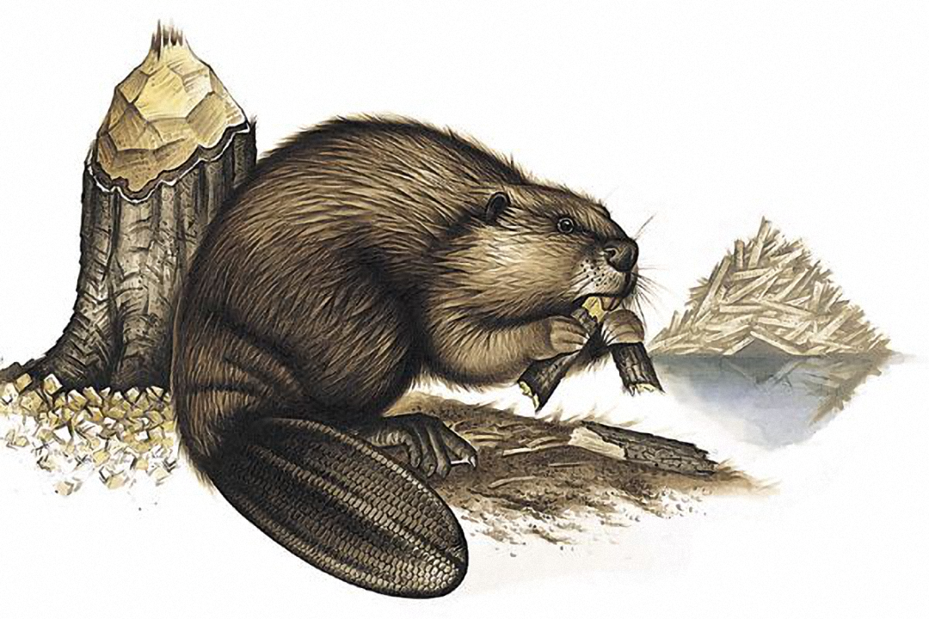
Исследование экологических, биологических и этологических особенностей речного бобра в экосистеме р. Шуварки
Кировское областное государственное образовательное бюджетное учреждение
«Средняя школа с углубленным изучением отдельных предметов г. Яранска»
Работу выполнил:
Исламов Даниил,
ученик 10 класса
КОГОБУ СШ с УИОП г. Яранска
Яранск, 2021

Slide 2
Цель исследования:
Исследовать экологические, биологические, этологические особенности речного бобра в экосистеме реки Шуварки.
Задачи исследования:
1. Проанализировать научную литературу по описанию образа жизни бобра.
2. Организовать наблюдения за бобром в окрестностях р. Шуварки для изучения бобровых угодий и следов их жизнедеятельности. (Собрать фотографический материал).
3. Провести учет поселений и погрызов по методике глазомерной оценки мощности поселений речного бобра.
4. Выяснить у охотников места обитания бобра и численность популяции речного бобра в Яранском районе.
5. Провести социологический опрос по теме исследования.
6. Сделать выводы и предложить рекомендации.

Slide 3
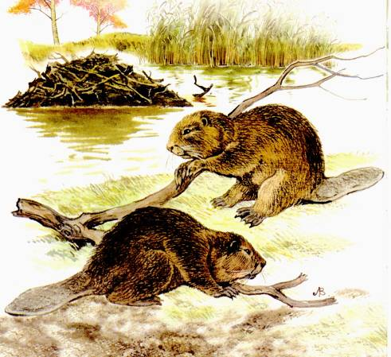
Объект исследования:
популяция бобров р. Шуварки
Предмет исследования:
экологические, биологические, этологические особенности и численность популяции речного бобра р. Шуварки.
Гипотеза: если мы изучим особенности жизни и динамику численности речного бобра р. Шуварки, то сможем оценить степень влияния его популяции на экосистему.

Slide 4
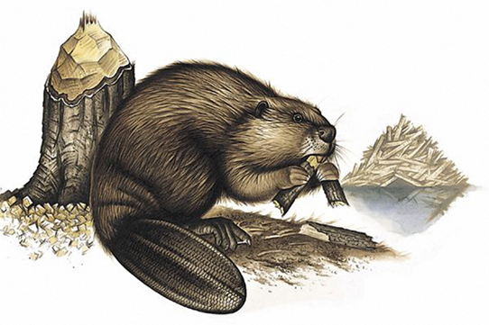
Методики исследования
Картографическое описание поселений речного бобра
Беседа с охотоведом
Социологический опрос
Маршрутный и визуальный метод исследования
Методика глазомерной оценки мощности поселений речного бобра

Slide 5
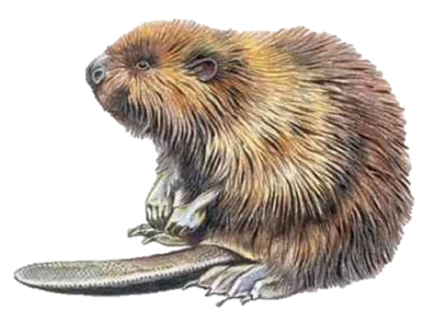
Систематическое положение
Царство: Животные (Animalia).
Тип: Хордовые (Chordata).
Класс: Млекопитающие (Mammalia).
Отряд: Грызуны (Rodentia).
Семейство: Бобровые (Castoridae).
Род: Бобры (Castor).
Вид: Бобр речной (Castor fiber).

Slide 6
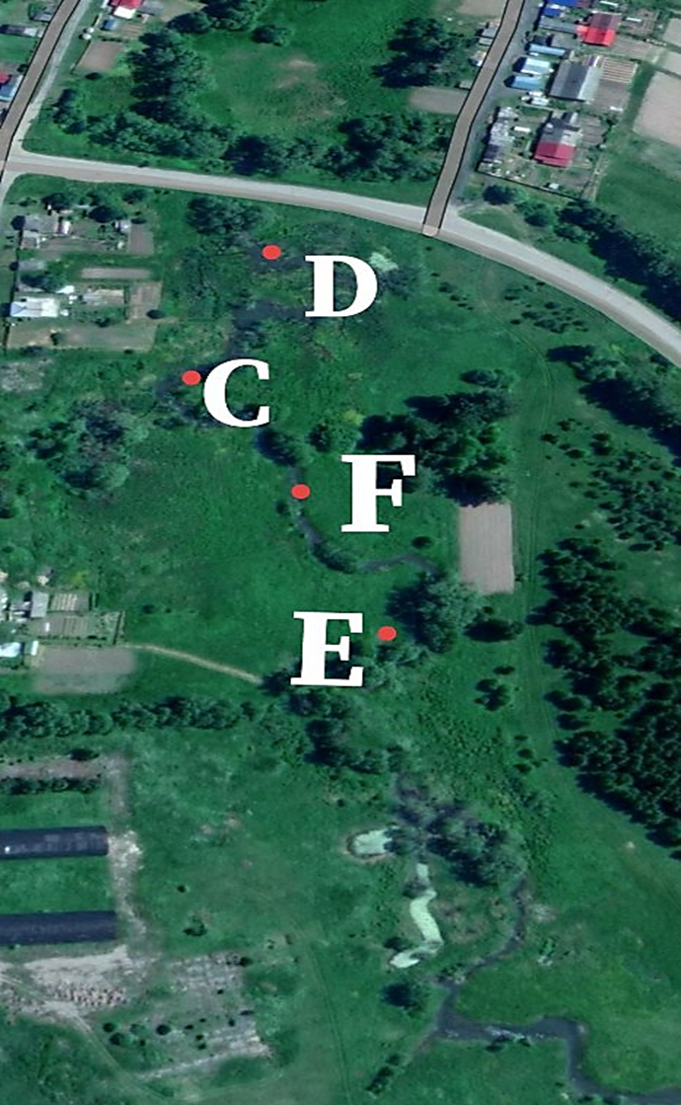
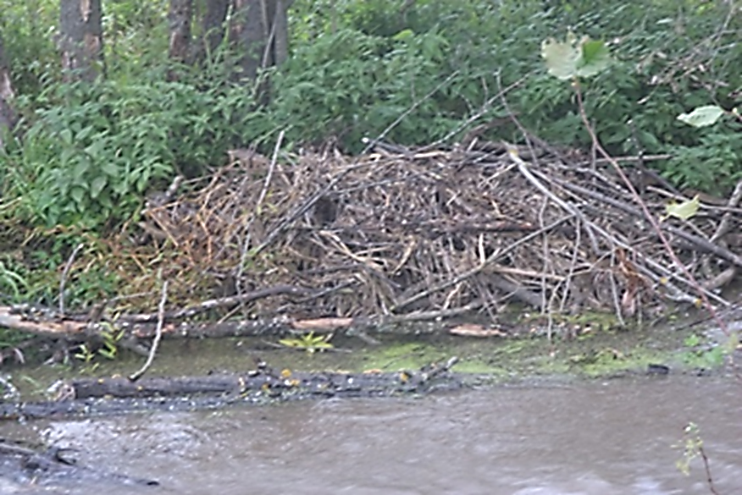
Результаты картографического описания поселений речного бобра
С и D - места постоянного обитания речного бобра (плотины, норы).
E и F - места временного обитания бобра.

Slide 7
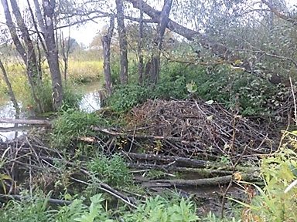
Анализ маршрутного и визуального методов исследования
Номер плотины | Высота плотины, м | Длина плотины, м | Ширина плотины, см | Глубина перед плотиной, см | Глубина за плотиной, см
1 | 1,2 | 3,5 | 90 | 100 | 30
2 | 1 | 5 | 75 | 50 | 30

Slide 8
Определение поселений и численности бобра по числу погрызов
Нор - 2, плотин - 2, погрызов - 35
№ плотины | Ширина следов бобровых резцов на погрызах | Возрастная группа бобров | Общая численность бобров
1 | 9 мм | старше 1 года | 1 2 2 1
 | 8,4 мм | старше 1 года
 | 5 мм | около 6 месяцев
 | 5,2 мм | около 6 месяцев
2 | 9 мм | старше 1 года | 1 1 1 1
 | 8,5 мм | старше 1 года
 | 6,5 мм | около 6 месяцев
 | 5,5 мм | около 6 месяцев

Slide 9
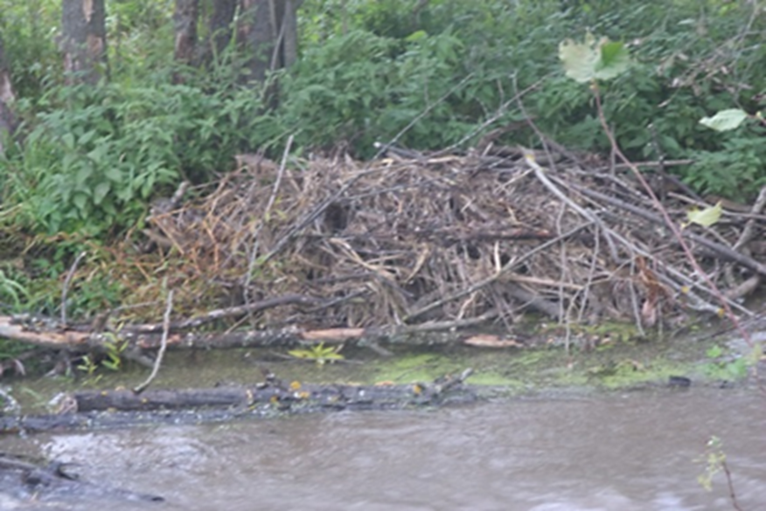
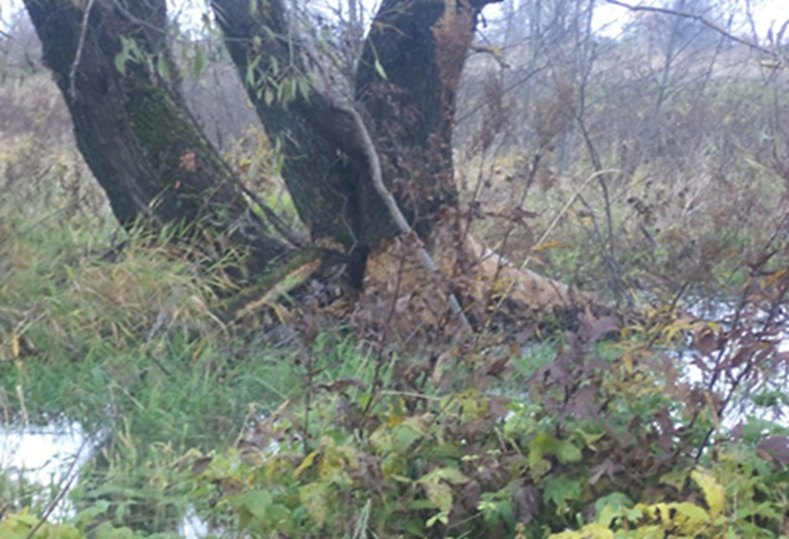
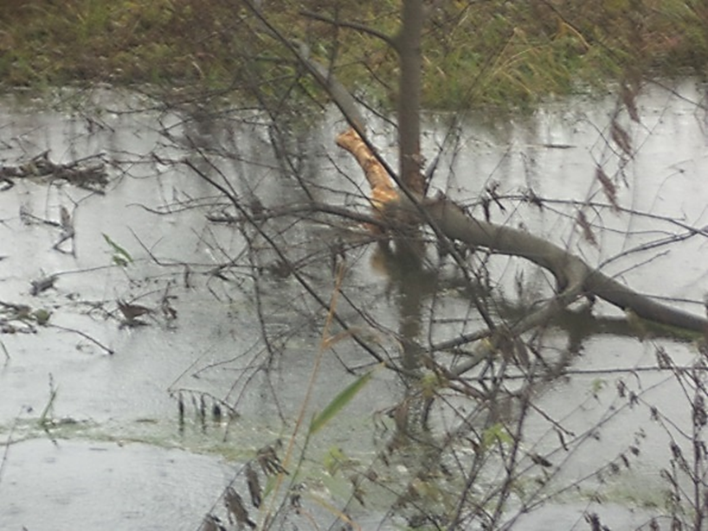
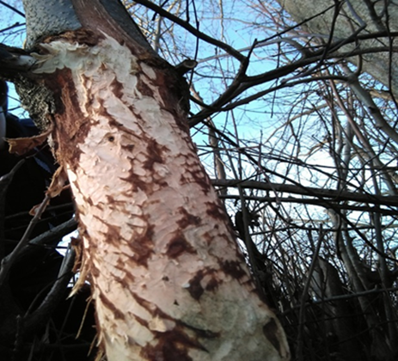
Следы жизнедеятельности

Slide 10
Динамика численности бобров
в Яранском районе

Slide 11
Социологический опрос
Как вы относитесь к бобрам?
Знаете ли вы что-нибудь о бобрах?
Встречали ли вы бобров на р. Шуварке?
Мешают ли вам бобры?

Slide 12
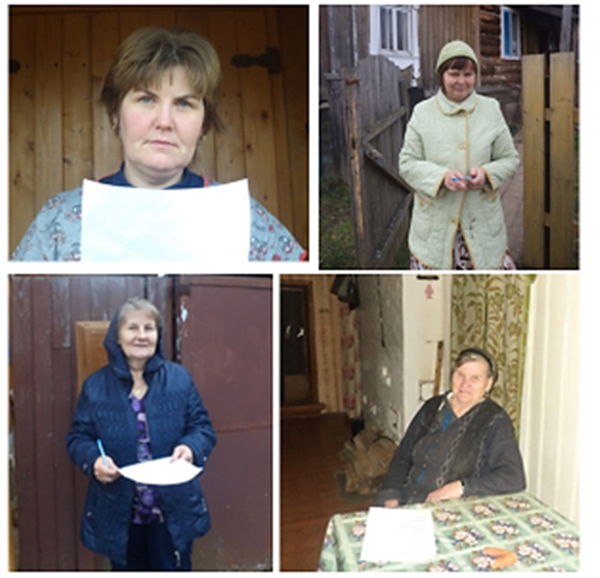
Социологический опрос
Разрушаете ли вы постройки бобров?

Slide 13
Выводы:
1. Проанализировали литературу о жизни бобров и узнали, что бобры ведут скрытный образ жизни.
2. Изучили бобровые угодья и выяснили, что бобры оказывают большое влияние на околоводную и водную экосистемы р. Шуварки. В окрестностях д. Вещево бобры питаются в основном ивой, осиной, рябиной и берёзой. Меньше всего употребляется в пищу хвойные деревья и черемуху.
3. Провели учет поселений и погрызов речного бобра по методике глазомерной оценки и определили, что в поселении встречаются особи разных возрастных групп: старше 1 года составляет 50% особей, молодых бобров тоже 50%. Выяснили, что популяция бобров растущая. Изучили следы жизнедеятельности бобра, которые были представлены хатками, плотинами, норами и погрызенными деревьями.
4. Из беседы с охотоведом Яранского района мы узнали, что численность бобра в последние годы меняется незначительно. Это можно объяснить нерентабельностью промысла бобра в последнее время.
5. Анализ данных социологического опроса показал, что большинство жителей д. Вещево недовольны, что на реке поселились бобры, так как из-за плотин происходит затопление личных садовых участков. Но мер борьбы с бобрами жители не предпринимают.

Slide 14
Рекомендации:
Укрепите склоны, сделайте их отвесными, и бобры при всем своем желании не смогут на них забраться.
Заставьте грызунов добровольно покинуть облюбованный участок. Разрушайте отстроенные плотины, спуская воду. Это грызунам не понравится, им надоест производить ремонт, и они уйдут.
Выпускайте на берег пастбищных животных, как днем, так и ночью, грызуны вскоре покинут территорию.
Допускается отлов и отстрел бобров при наличии соответствующей лицензии, т.к. их чрезмерная численность и способность преобразовывать ландшафт будет вредить хозяйственной деятельности человека.

